Slide 1
基于物联网技术的科学探究活动设计
单击此处添加副标题
浙江省温州艺术学校王国芳

Slide 2
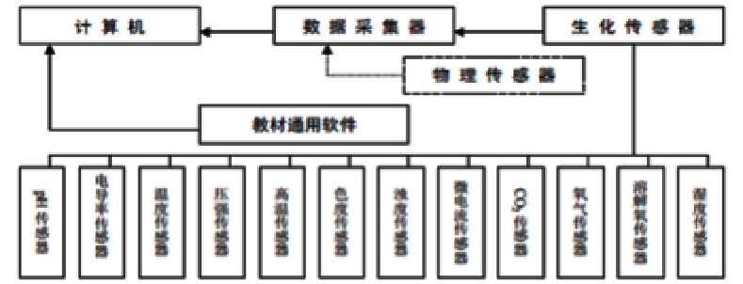
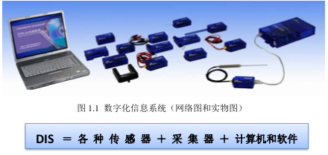
数字化信息系统和科学实验
数字化信息系统（Digital Information System，简称“DIS”），是一种基于传感技术和计算机技术的自然科学实验研究平台。
DIS系统主要由传感器(及其适配连接装置)、计算机、数据采集器和实验分析软件组成，集物理测量、自动控制、数据记录、智能化数据分析和测量结果多模显示于一体。
DIS的优势
实验方法从现象观察转到数据探究
数据采集让实验过程“可视化”
在科学探究中整合了数学和技术

Slide 3
初中科学的实验列表（推荐采用数字化形式）
七年级上
晶体的融化与凝固
水的汽化
物质的比热
七年级下
光和声音的传播
影响液体内部压强的特点
种子的萌发
影响滑动摩擦力大小的因素
八年级上
物质的溶解
影响浮力大小的因素
气体的流速与压强的关系
人体心电图
天气预报
物质的导电性与电阻
八年级下
电生磁
探究影响通电螺线管磁性强弱的因素
空气中氧气体积分数的测定
研究生物的呼吸和呼吸作用
植物的光合作用
植物的蒸腾作用
空气污染与保护
九年级上
探索物质的酸碱性
做功可以改变物体的内能
……

Slide 4
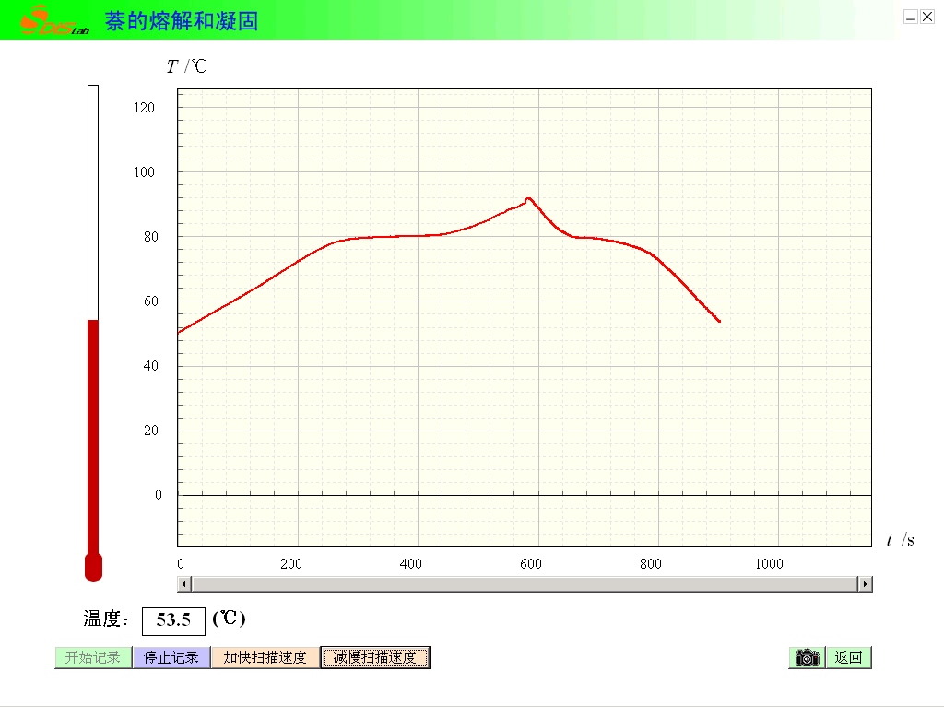
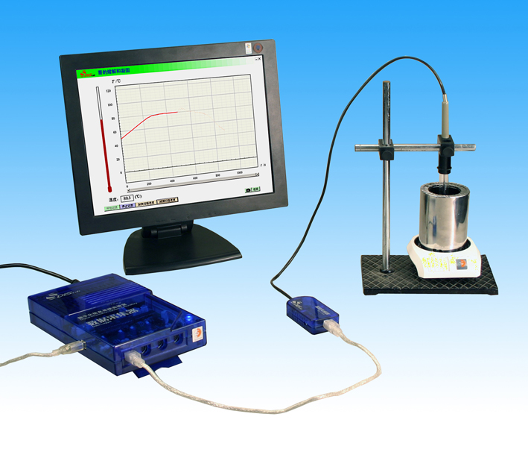
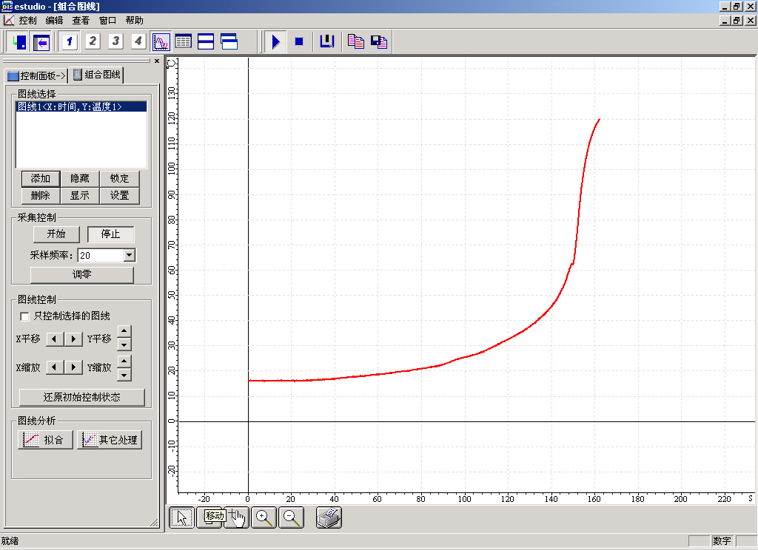
晶体的
熔化和凝固
晶体
非晶体（石蜡）

Slide 5
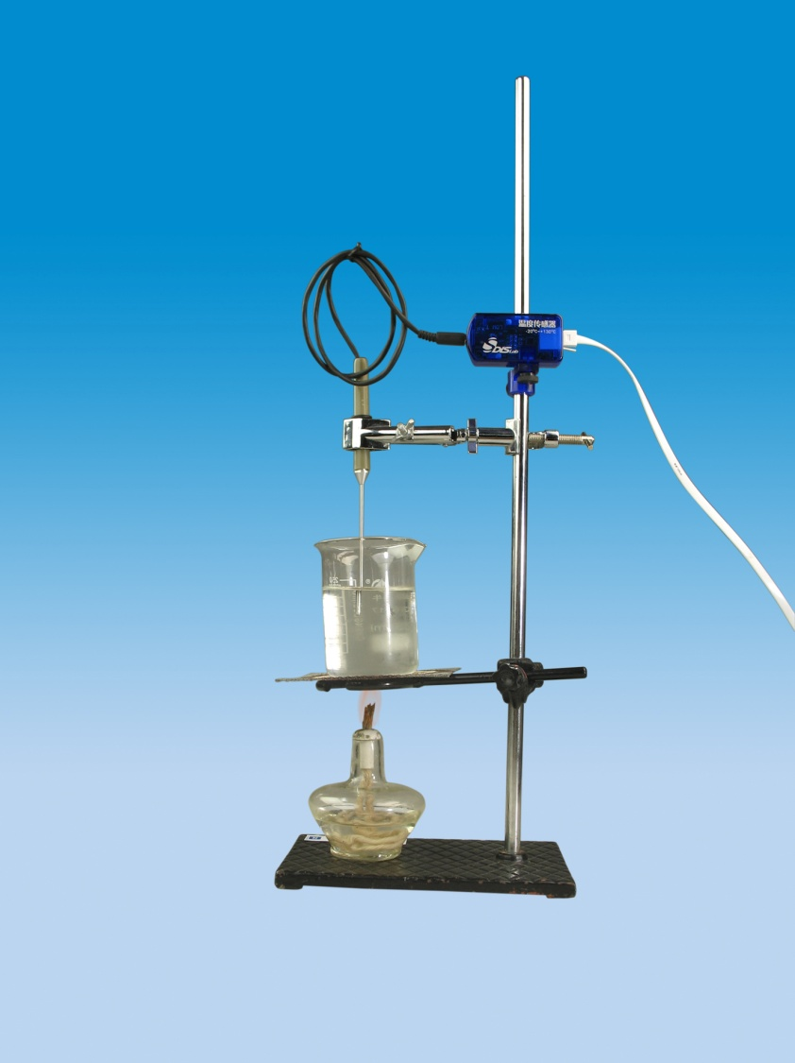
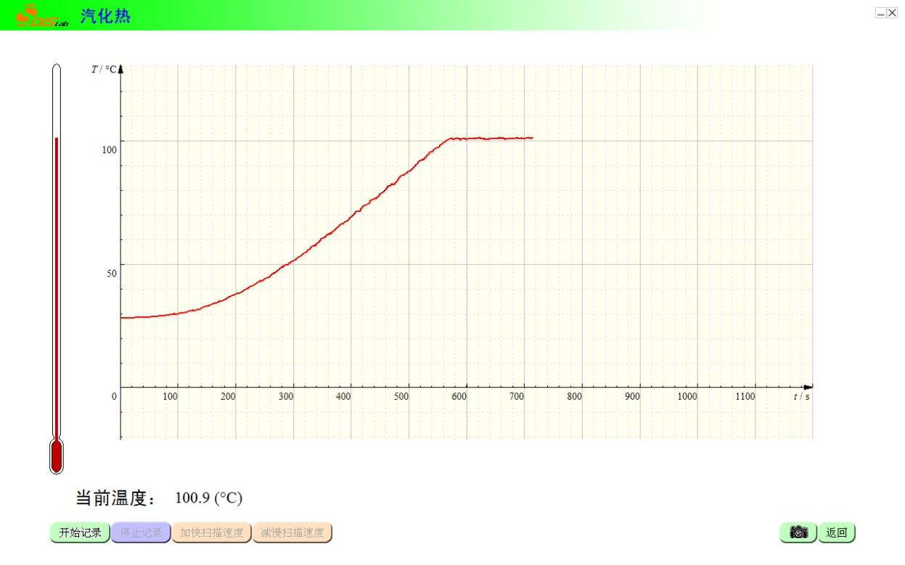
水的沸腾

Slide 6
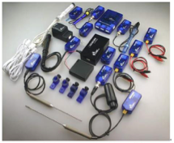
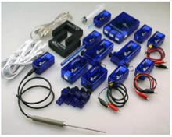
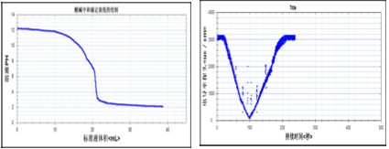
DIS的弊端
装备价格太高。
采用专用传感器，普通传感器都要数百上千。
表现形式单一。
内置的软件和图表，不能自定义。
操作功能单一：
一般只能在实验室操作，不容易做远程实验。

Slide 7
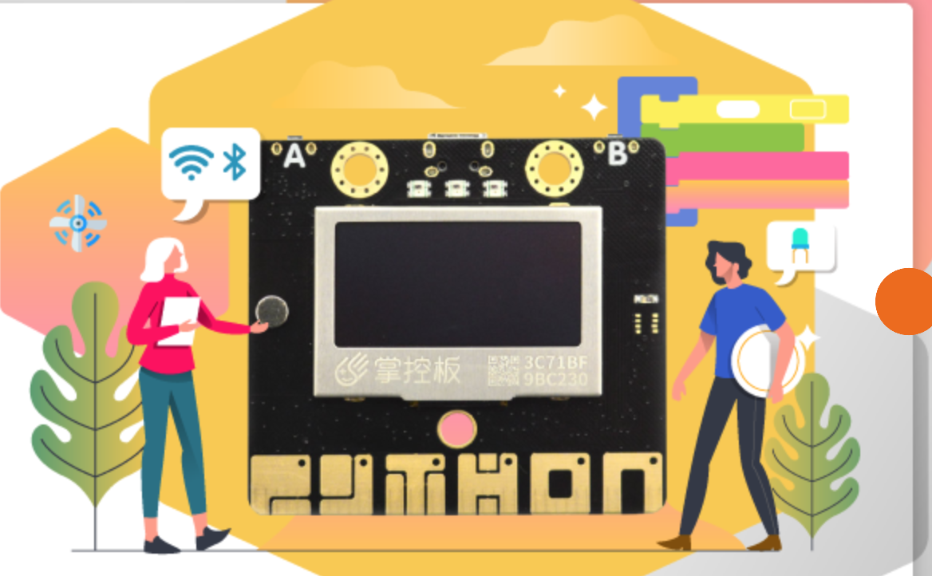
当科学探究实验遇上开源硬件和物联网
开源硬件
解决了DIS价格太高的问题。
实现了一“物”多用：
编程、科学实验等
物联网
设备连接无线化
数据采集远程化
数据采集自动化

Slide 8
探究实验：物体的吸热能力与颜色有关吗？

Slide 9
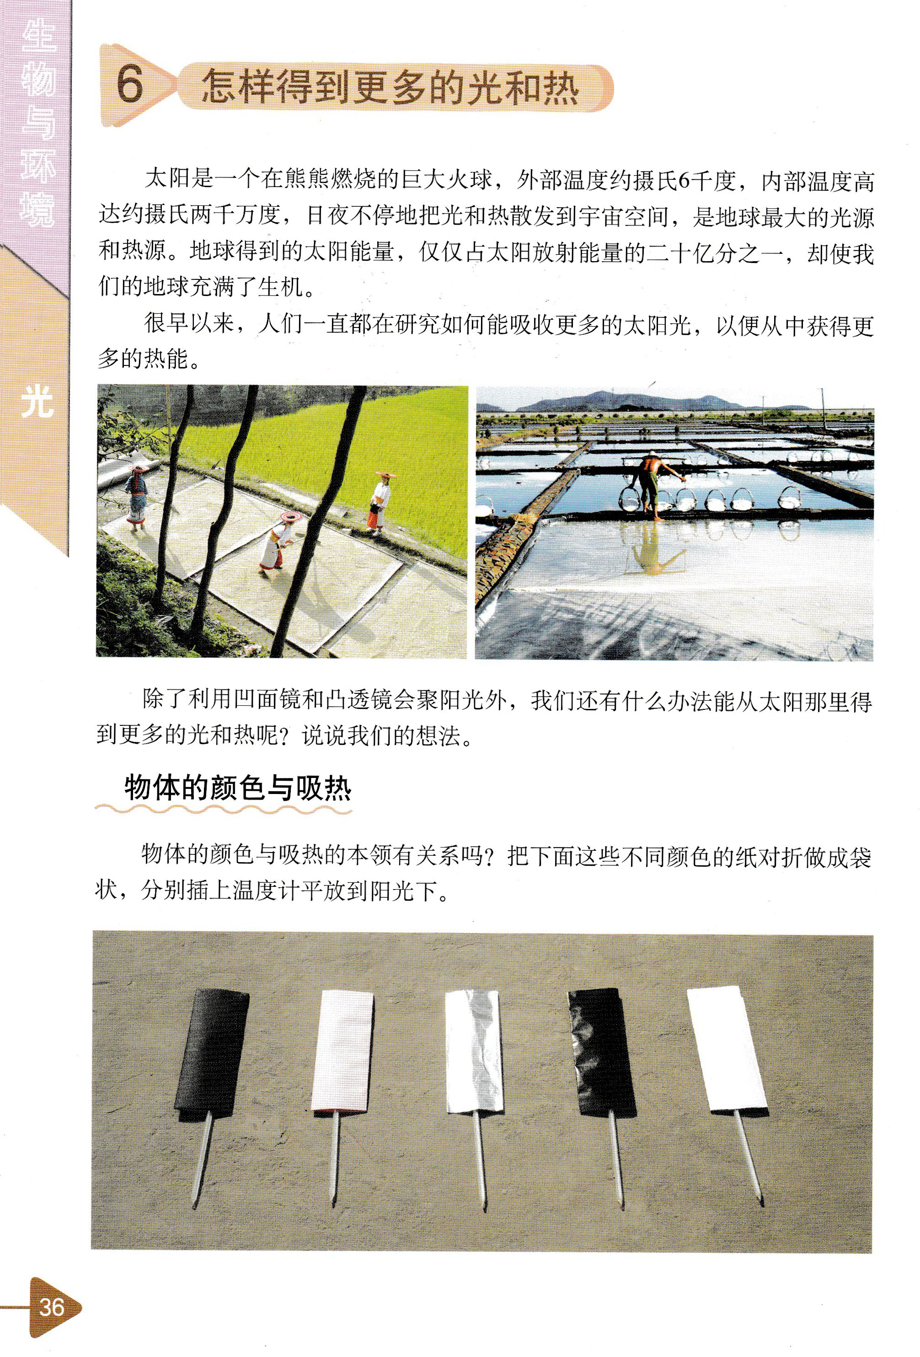
教材中提及的实验，是采用不同颜色纸袋包裹温度计，平放到阳光下进行实验，用以分析物体颜色与吸热的关系。

Slide 10
“怎样得到更多的光和热”一课的实验记录表：
可见在装置设计时，需要在物联网平台记录时间和对应的温度两项数据。教材中设计的2分钟间隔，对于已实现自动记录的实验平台而言有些过长，我们可以设计为1分钟，甚至10秒钟的时间间隔，让细微的温度变化都得以呈现。

Slide 11
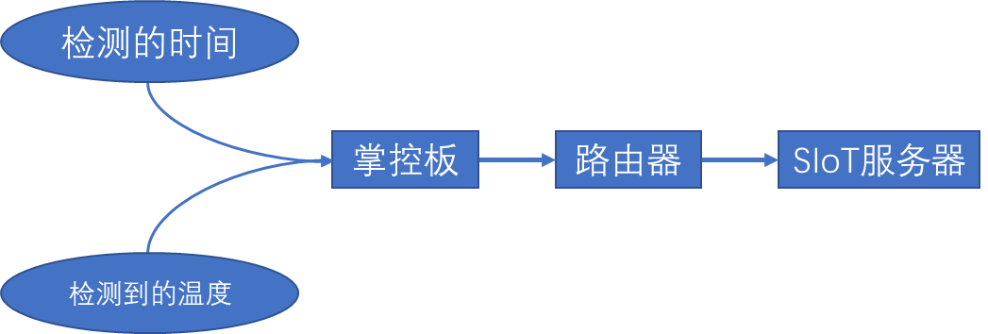

装置工作流程如下图：

Slide 12
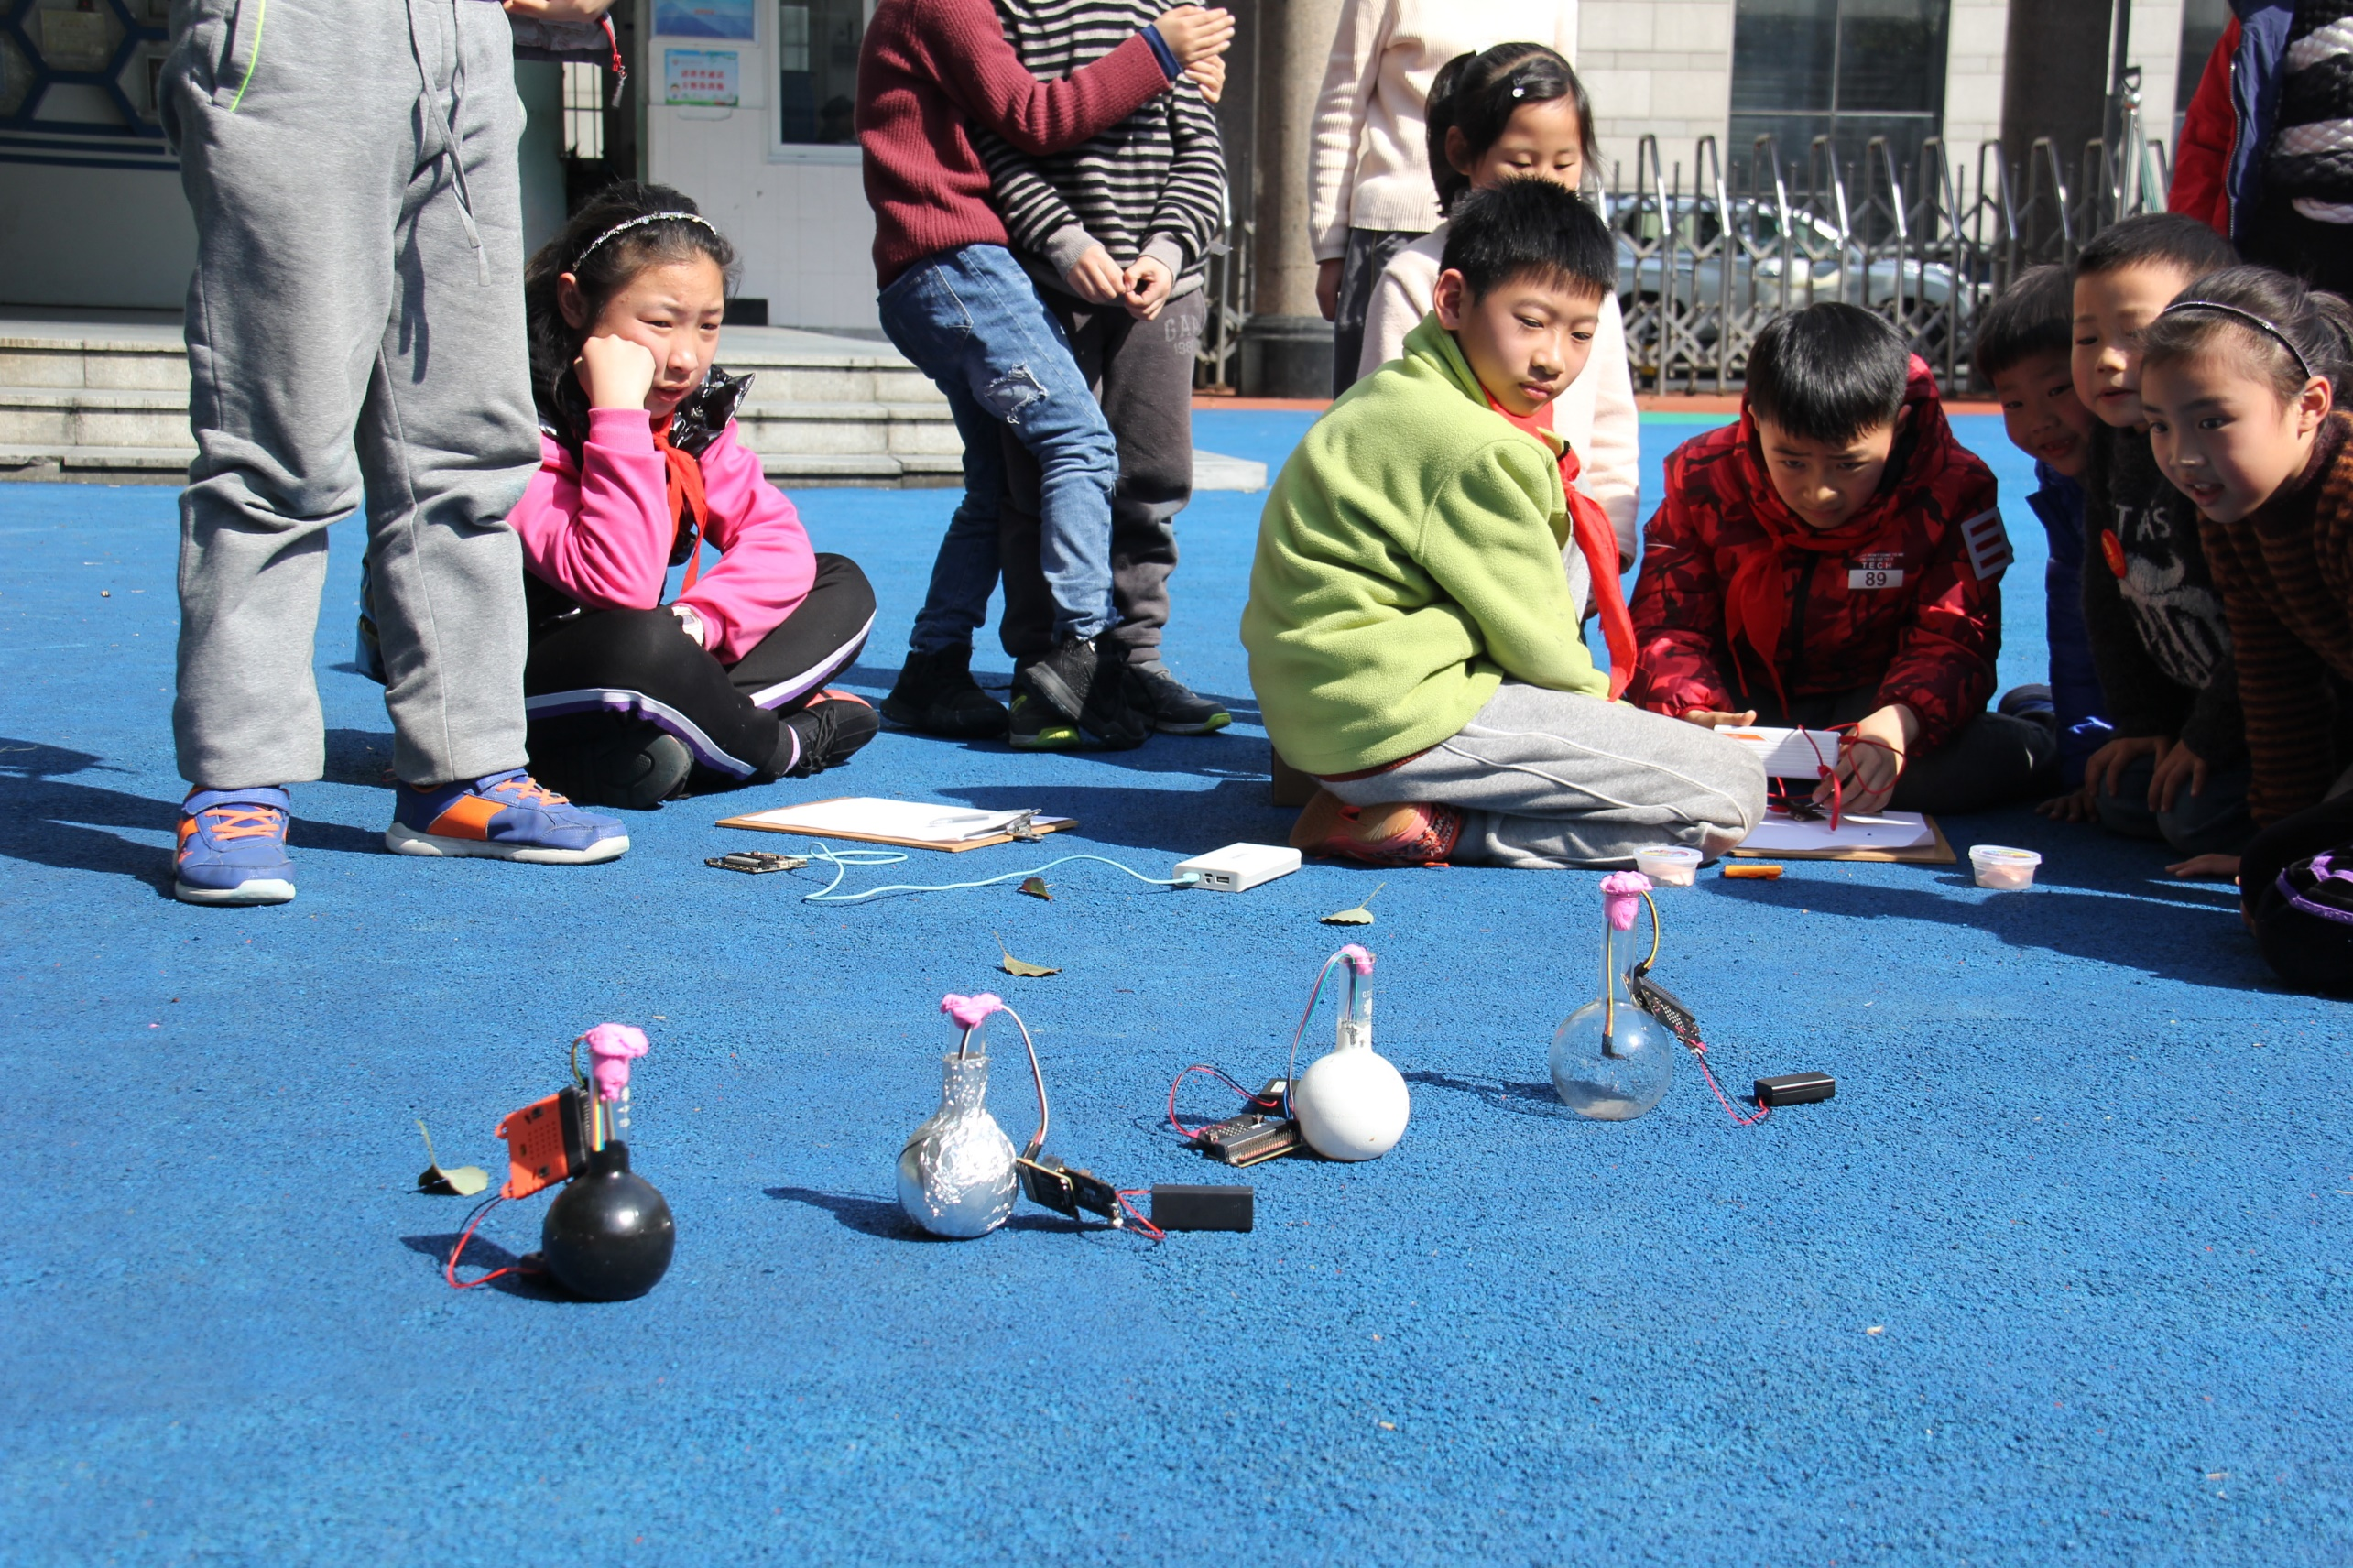
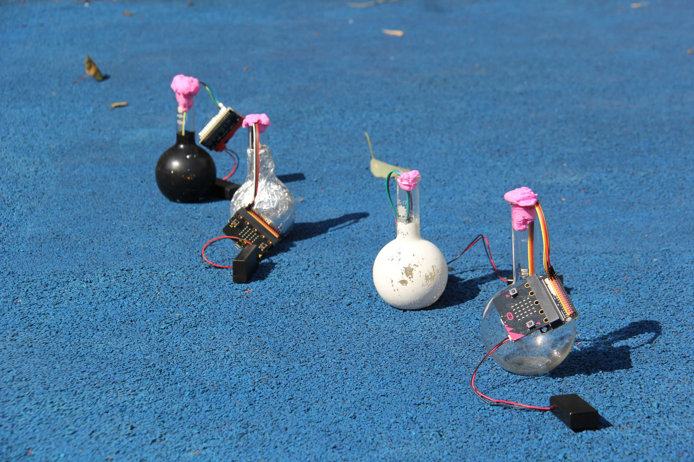
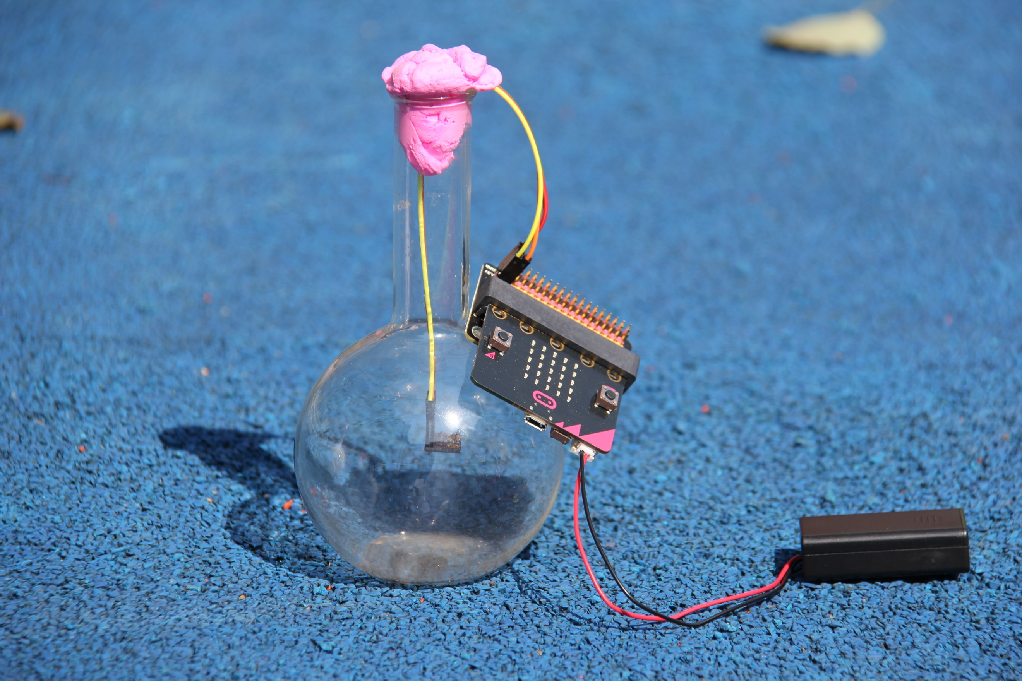
第一次实验器材：micro:bit

Slide 13
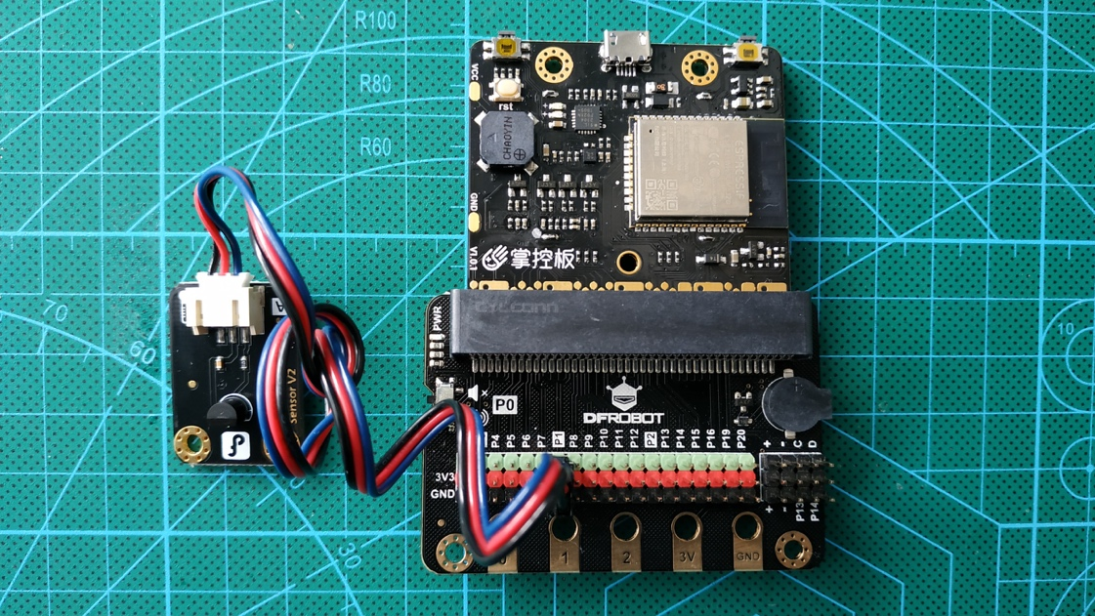
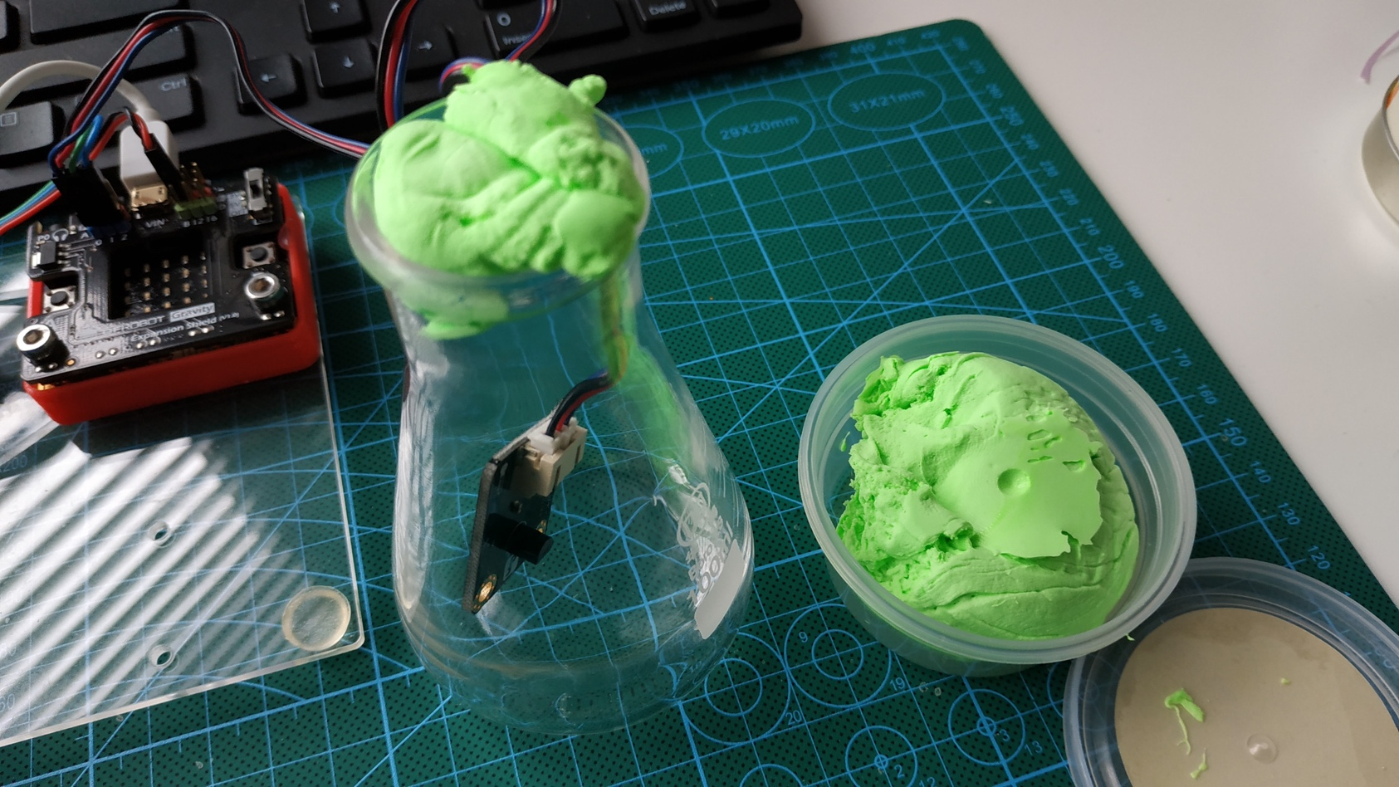
检测装置的硬件搭建
单组所需材料包括：
掌控板 x1
micro I/O extend扩展板 x1
LM35线性温度传感器 ×1
烧瓶 ×1
轻质黏土若干

Slide 14
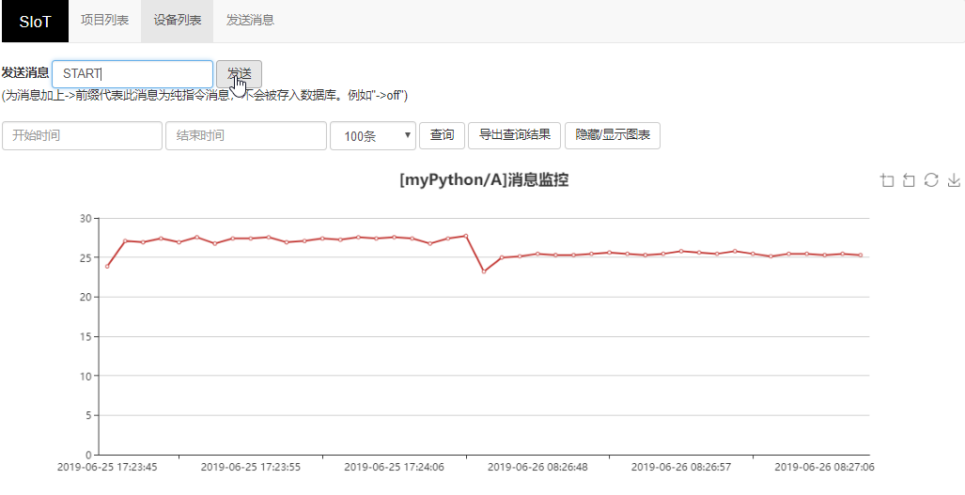
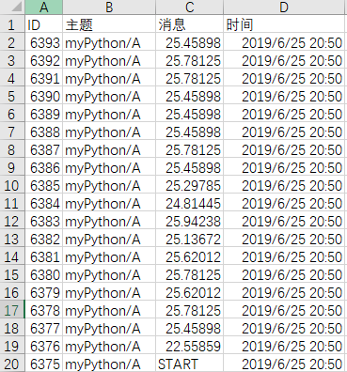
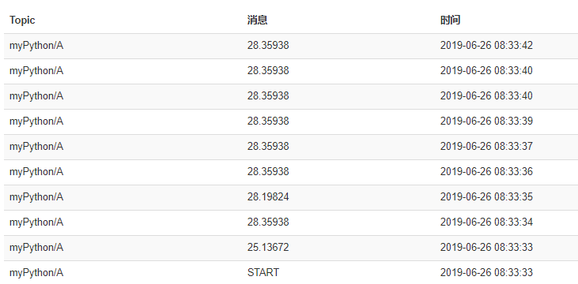

Slide 15
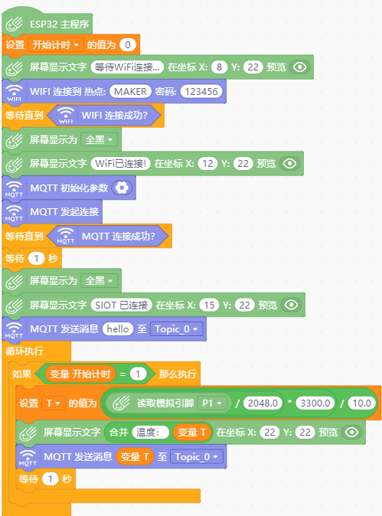
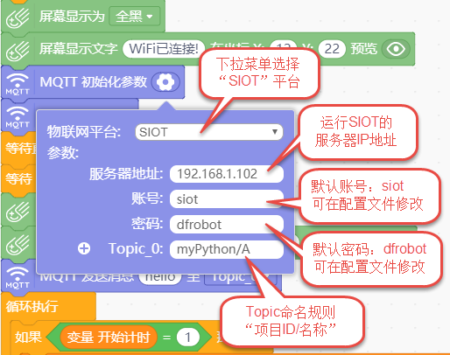
编程工具为Mind+或者mPythonX
采用标准代码，修改几个参数即可。

Slide 16
探究活动：汽车里的甲醛含量

Slide 17
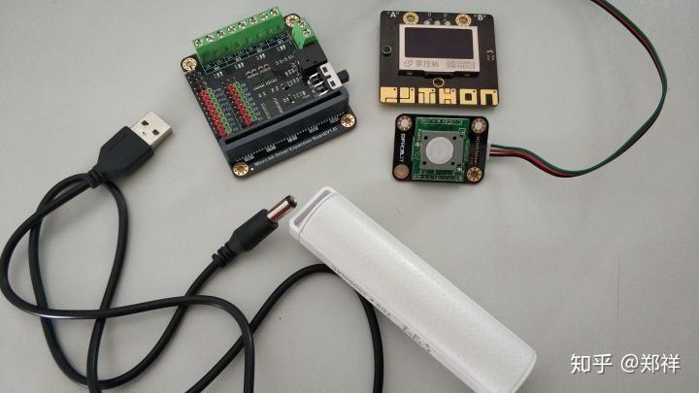
探究目标和准备工作
探究目标：
汽车中的甲醛含量到底高不高？
准备工作：
掌控板、甲醛传感器

Slide 18
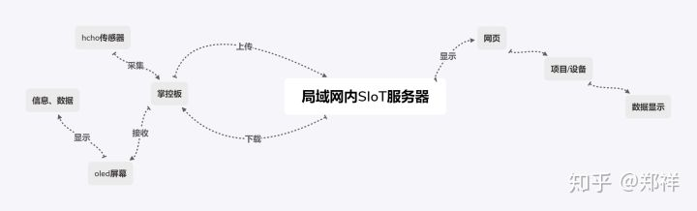
实验原理

Slide 19
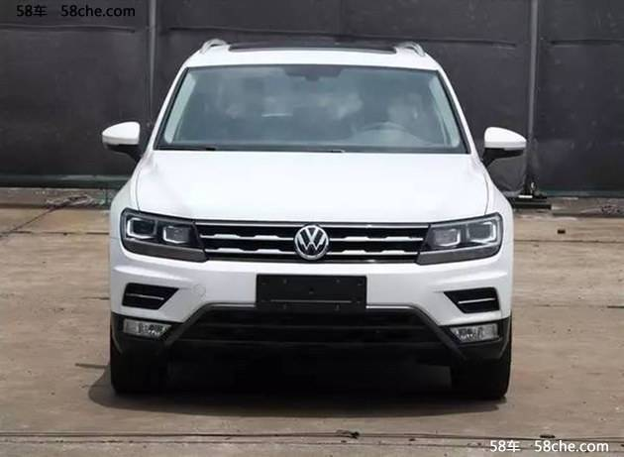
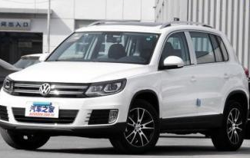
实验对象
新车：新的城市suv途观
旧车：已经开了5年多的城市suv途观
说明：
两辆车都是开窗后，密闭相同时间后，在阳光下暴晒。
检测时间是30分钟，每30秒采集一次数据。

Slide 20
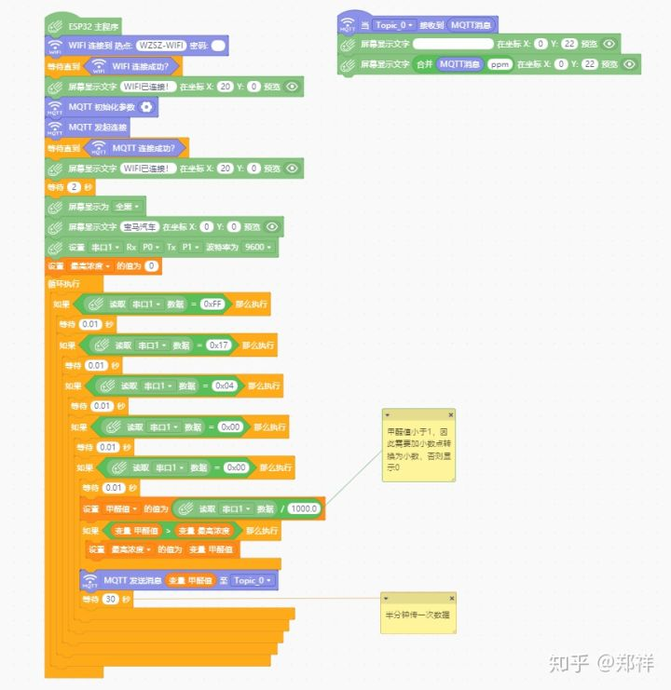

Slide 21
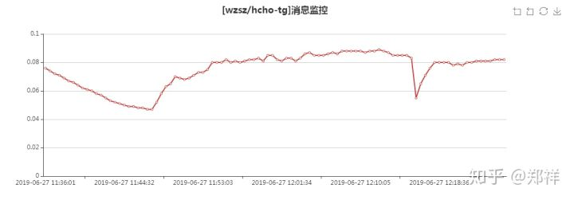
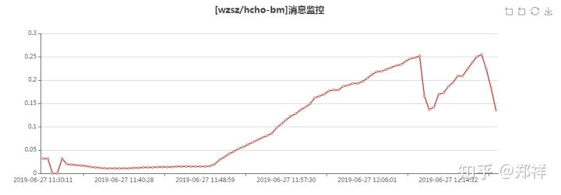
实验结果对比
猜一下结果吧。

Slide 22
活动结论
1.新买的汽车室内甲醛浓度超过国家标准浓度0.08ppm的好几倍，要经常通风。
2.一个开车门的动作就可以让当前车内甲醛浓度降低一半左右，建议在开车前先打开车门或车窗通风几分钟。
3.新旧车辆的室内甲醛浓度还是有差别的，旧车内的甲醛浓度明显低于新车内的甲醛浓度，但最高浓度仍会超出国标线，无论新车还是旧车在开车前都建议开车门或开车窗通风几分钟。
4.在车辆驾驶过程中，建议隔断时间进行通风。

Slide 23
结语
科学探究需要新的工具、新的技术。
基于物联网技术的探究实验，为传统科学教育开了一扇窗。

